Slide 1
Reunião Anual da Aliança SMQ 2025
Lomé – Togo
25 – 28 Fevereiro 2025
Optimização das campanhas do PNCM (RTI, QSM e PIDOM)
Moçambique

Slide 2

Objectivo da apresentação
Partilhar a experiência do país (Moçambique) no processo de digitalização das diferentes fases das campanhas do Programa Nacional de Controlo da Malária

Slide 3

Digitalização das campanhas
A Digitalização de campanhas iniciou em 2021 na Campanha de Admnistração de medicamentos em massa
.
Maior transparência sobre a forma como os resultados foram obtidos e por quem
Recolha de dados que podem ser posteriormente reutilizados
Redução do tempo entre a recolha de dados e a sua revisão/análise
Geolocalização dos agregados familiares, informação demográfica
Monitorizar coberturas da campanha e o desempenho dos utilizadores
Áreas de baixa cobertura
Potencial rutura de stocks
Desempenho do pessoal

Slide 4
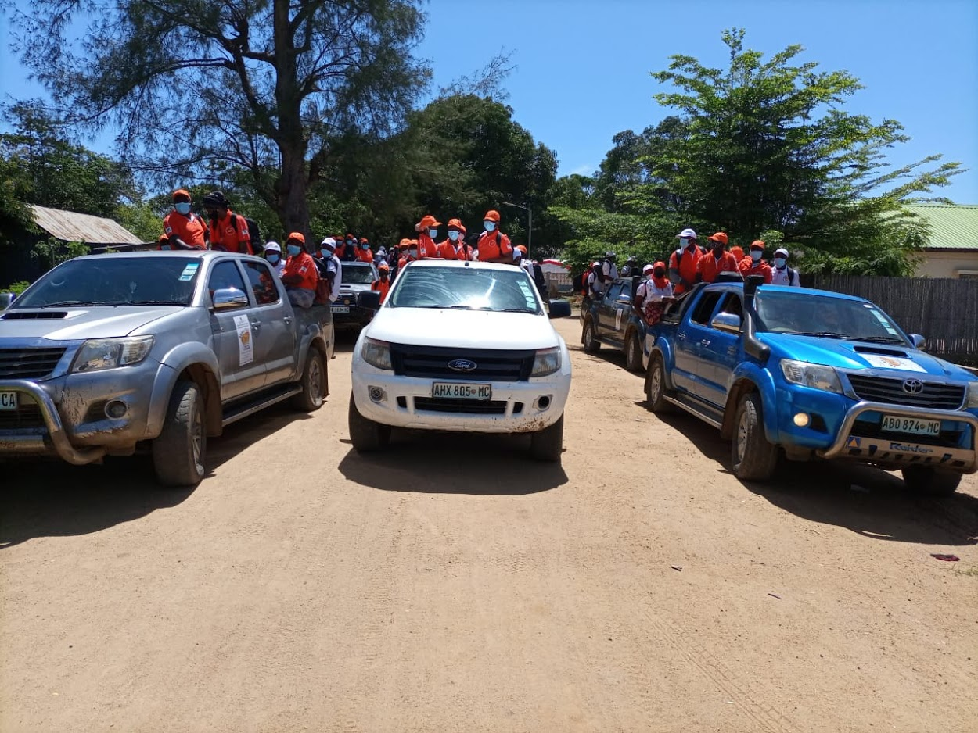
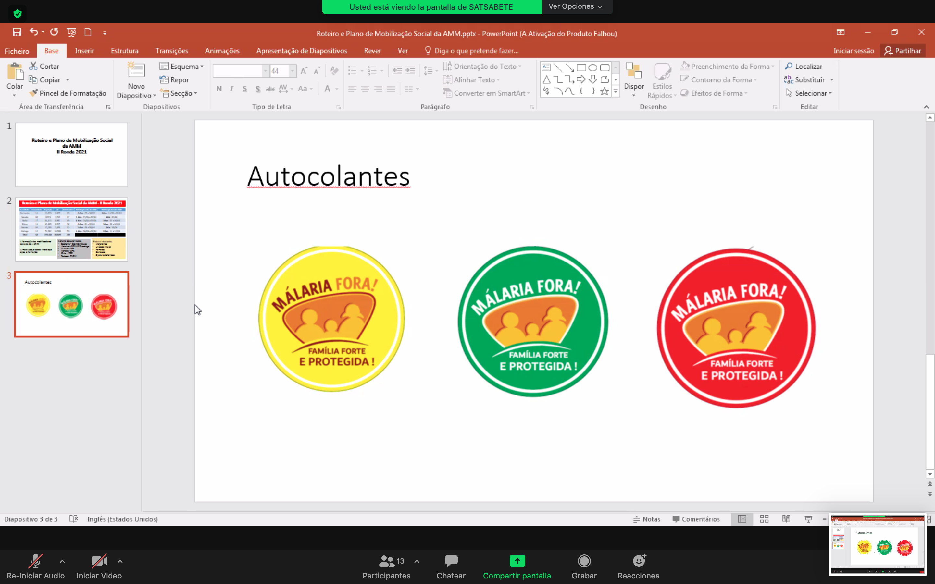
Com os dados digitais atempados e à flexibilidade operacional, a cobertura da campanha aumentou consideravelmente de ronda para ronda
 | Metuge |  |  | Ibo
 | Ronda 1 | Ronda 2 | Ronda 3 | Ronda 1 | Ronda 2 | Ronda 3
População estimada | 170,140 | 175,374 | 180,100 | 30,951*** | 30,951*** | 31,615***
Total de pessoas tratadas | 86,881 (51%) | 128,705* (73%) | 142,104* (79%) | 14,643 (47%) | 21,430 (69%) | 23,970 (76%)
*Estimativas dos alunos registados no formulário escolar incluídas; potencialmente uma ligeira sobrestimação se os alunos não forem registados como inelegíveis quando encontrados em casa; **Possivelmente subestimações devido à menor proporção de visitas 1a em Ibo registadas através do formulário principal; ***Ajustado por estimativas da população Ibo recebidas durante o R2 (13 de abril)
Melhorias na cobertura das rondas 2 e 3 atribuídas a:
  Acrescentar as escolas como mecanismo de distribuição, com base em dados que mostram que as pessoas em idade escolar estão frequentemente ausentes das visitas aos agregados familiares
  Análise dos dados para orientar as operações de limpeza
  Envolvimento dos líderes comunitários
  Implementação do sistema de autocolantes domésticos

Slide 5


Visão geral da Situação da digitalização das RTI e QSM
A malária continua a ser um problema de saúde pública em Moçambique. A combinação das estratégias como as campanhas de RTI PIDOM e QSM tem se mostrado eficazes para prevenir a infeção por malária.
Digitalizar as Campanhas QSM, RTI & PIDOM 22-23
A campanha de RTI 2022-2023 tornou-se a primeira campanha digitalizada com abrangência nacional depois da digitalização de QSM numa Provincia,
Para a campanha de RTI foram usadas simultaneamente 2 plataformas nomeadamente: DHIS2 e SALAMA. Já em 2024 iniciou a digitalização da campanha de PIDOM em 3 Provincias com SALAMA para o ciclo 2024/2025
CABO
DELGADO
NIASSA
TETE
NÂMPULA
ZAMBEZIA
SOFALA
MANICA
GAZA
INAMBANE
Com a digitalização o objectivo era proporcionar melhorias na integridade dos dados, na oportunidade e na gestão geral das campanhas.
MAPUTO
PROV.
CIDADE DE MAPUTO
Provincias DHIS2 CCU
Provincias SALAMA CCU
Provincias não alvos da CCU

Slide 6
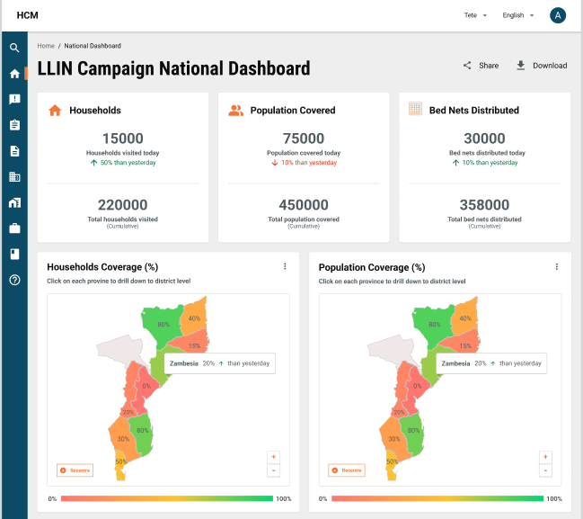
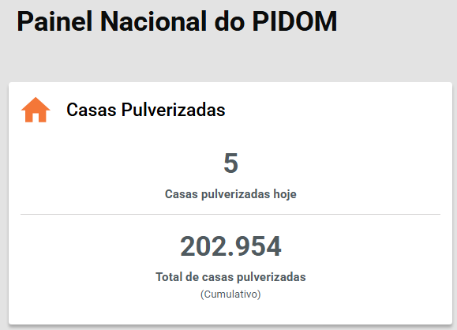
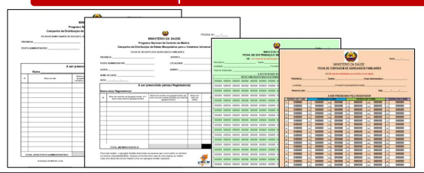
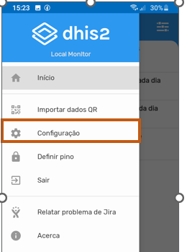
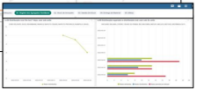
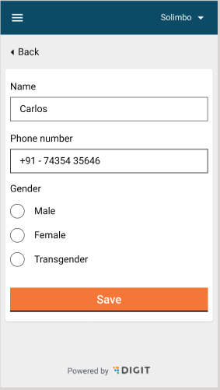
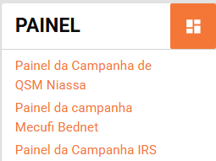




Jornada da digitalização de campanhas e o
PEM 2023-2030
2014
2021
2022
2023
2024
Campanhas em papel
Campanhas de AMM com ODK
Campanhade CCU que utilizam o DHIS2
Campanhas de CCU e QSM com SALAMA
Campanhas de QSM, CCU e PIDOM com SALAMA
Campanha de RTI
Campanha QSM
Campanha PIDOM
Melhor qualidade dos dados = Melhor tomada de decisões = Melhores resultados

Slide 7

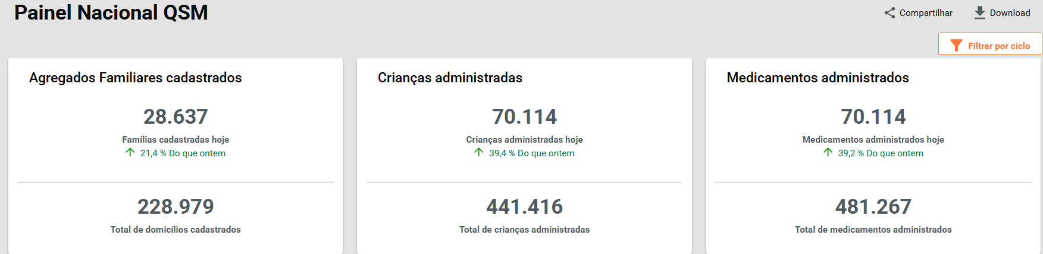

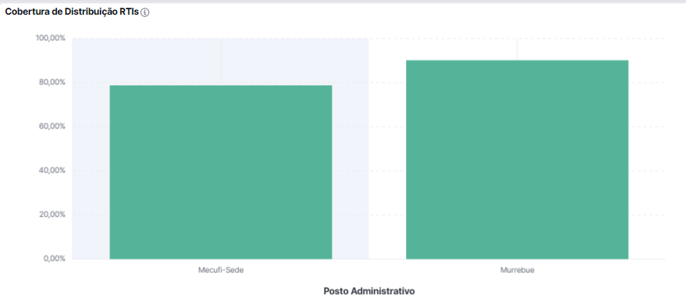


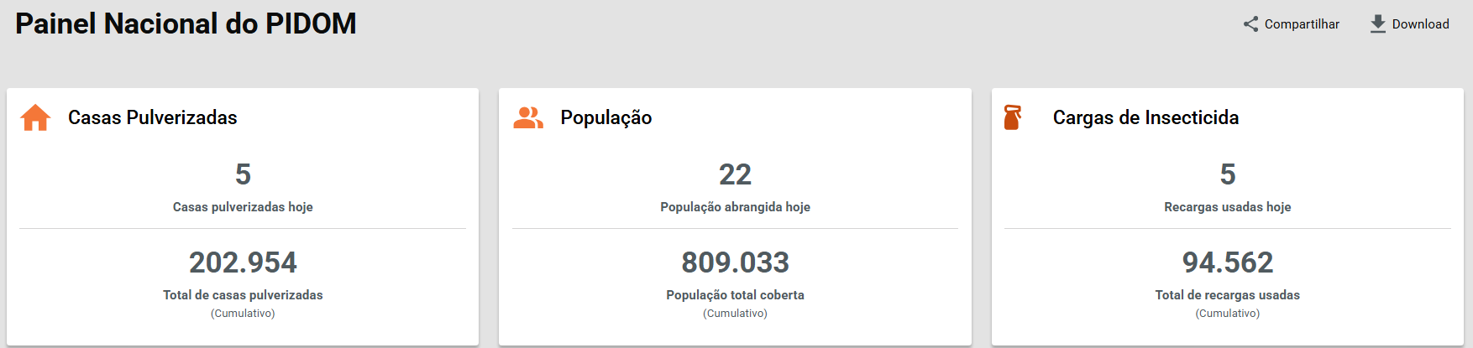

Fases digitalizadas nas Campanhas
Microplanificação
QSM
População, AF e GA por cobrir
Comunidades
Estimação automática de parâmetros( limeares)
Logística (entrada e saidas de insumos)
Fieis de armazéns/ gestor de spack
Logísticos
Monitores locais
RTI
Implementação
Distribuidor (para QSM)
Rociador (para PIDOM)
Registador (em caso de CCU)
Monitor local ou supervisoe das equipas
Supervisão
PIDOM
Supervisor local ou chefe das equipas
Supervisor distrital
Supervisor provincial
Supervisor Nacional
Monitoria e avaliação
M&A Distrital
M&A Provincial
M&A Nacional

Slide 8
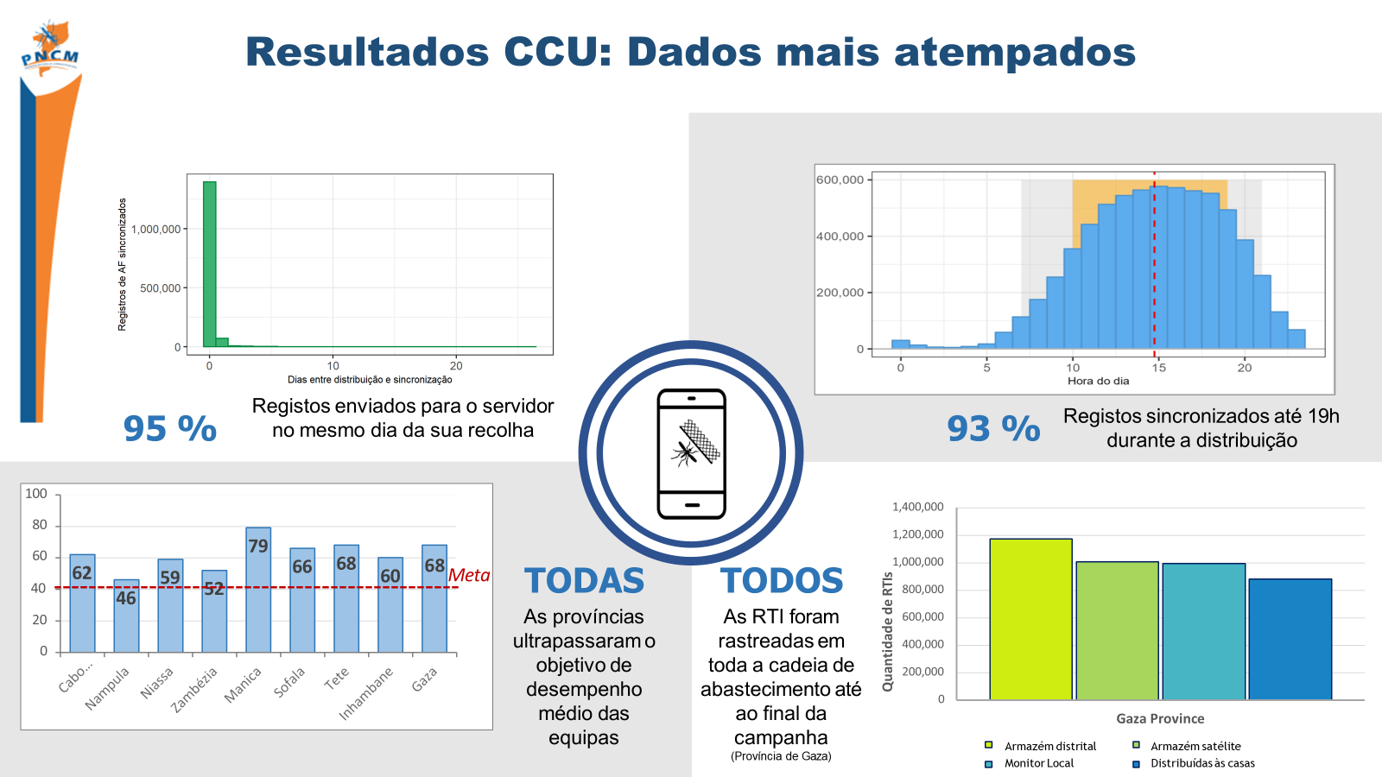
Resultados alcançados com a digitalização

Slide 9
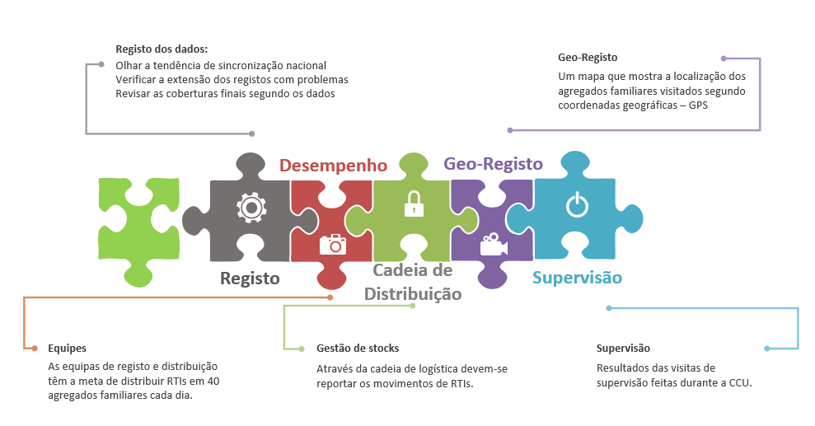
Indicadores para M&A
Agregados Familiares
População Protegida
Redes Mosquiteiras/SPAQ e Insecticida
Sincronização
Cadeia de distribuição (Entrada, Saída, Saldo)
Reclamações (Pendente, resolvido, rejeitado)
Desempenho das Equipas (Menos, Melhor, e alto)
Supervisão (Submetidos, Resultados)

Slide 10
A digitalização facilitará o processo de M&A
Painel de visualização
Sessões diárias (hora por confirmar):
  Coordenação programática diária da campanha
  Actualizações pertinentes do processo de Logística (transporte, recargas MBs, acessórios adicionais, etc)
  Actividades de SBC
  M&A (~60 min de duração)
    Indicadores chave através da revisão dos dashboards
    Apresentacao das actividades desenvolvidas pelo helpdesk
Visão geral
Registo e pulverização
Inventário
Supervisão
Reclamações
Desempenho da equipa
Mapas
Qualidade dos dados
Micrplano
Relatórios personalizados (ficheiros Excel)
Respostas de supervisão
Relatório de anomalias
Registo de presenças
Detalhes das reclamações

Slide 11
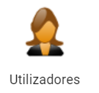

Gestão de usuários e dispositivos
Gestão de usuários
Gestão de dispositivos
Diferentes tipos de usuários
  Sup. Nacionais ( Super user, com todos previlegios)
  Sup. Provinciais (entrada de dados & Visualizer)
  Sup. Distritais (entrada de dados & Visualizer)
  Sup. das equipas/ Sup DC (entrada de dados)
  Registadores, fieis de armazéns/ distribuidores (entrada de dados)
  Parceiros (Visualizer)
Gestão centralizada
Equipa de gestão de usuários
  MISAU (PNCM, DTIC, DIS)
Gestão remota dos dispositivos
Foram usados celulares android “Samsung”
Os dispositivos foram monitorados através de MDM ( Centro de gestao de dispositivos) (ScaleFusion)
A monitoria dos dispositivos através do MDM foi centralizada

Slide 12

Gerenciador de Dispositivos Móveis
Durante a campanha o gerenciador de dispositivos que tem como objectivo fazer:
Inscrição dos dispositivos
Mapeamento de dispositivos por área
Gerenciador de Relatórios (Ex: Uso de bateria, internet, localização, etc..)
Rastreio de dispositivos roubados e/ou perdidos

Slide 13
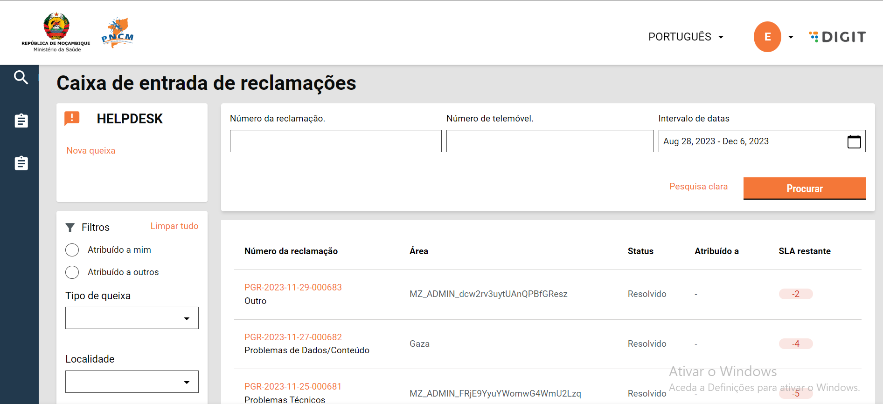
Apoio ao Utilizador
De forma a dinamizar o apoio ao usuários foram criados canais de apoio:
Caixa de Reclamação existente na plataforma
Linhas para chamadas
Grupo WhatsApp
Resolução das reclamação:
                1. Caixa de reclamação SALAMA
        2. WhatsApp (Grupo WhatsApp)
        3. Linha telefônica ( Tempo real)

Slide 14

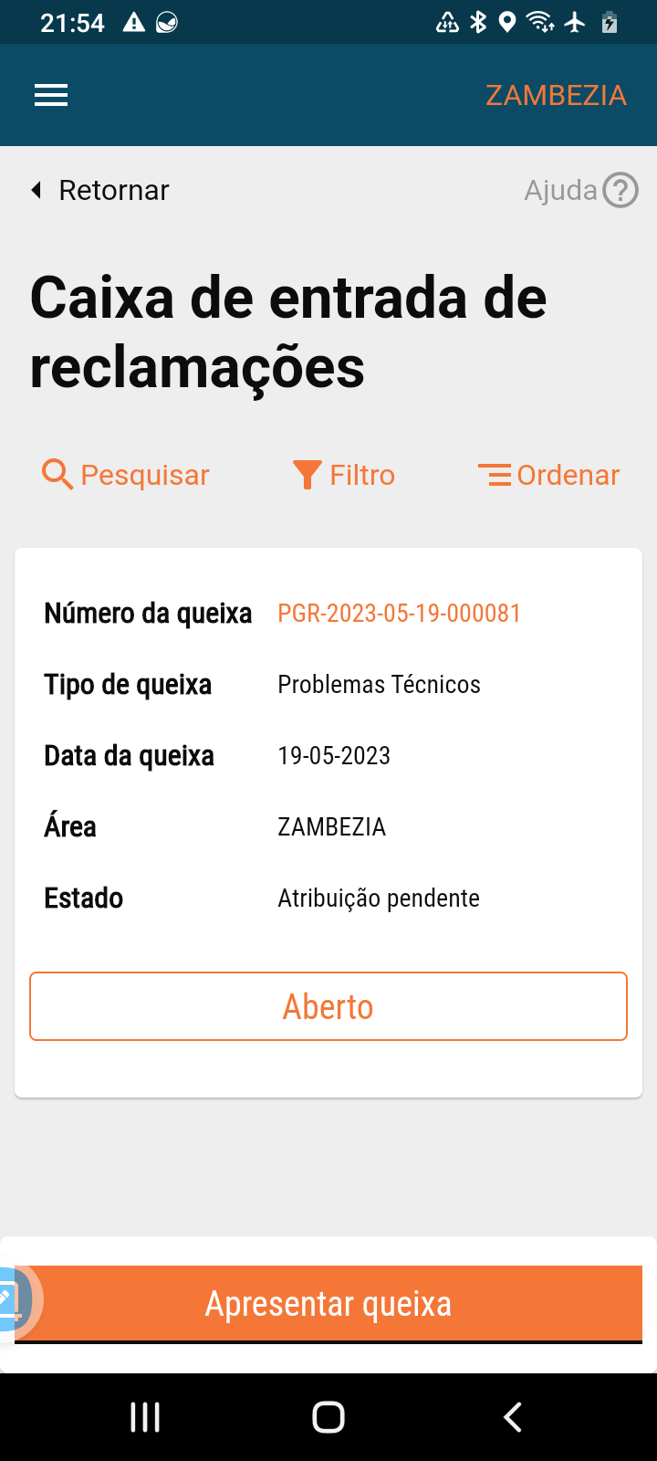
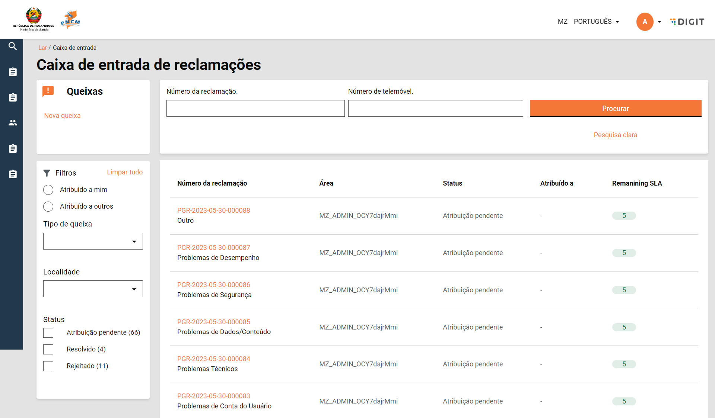
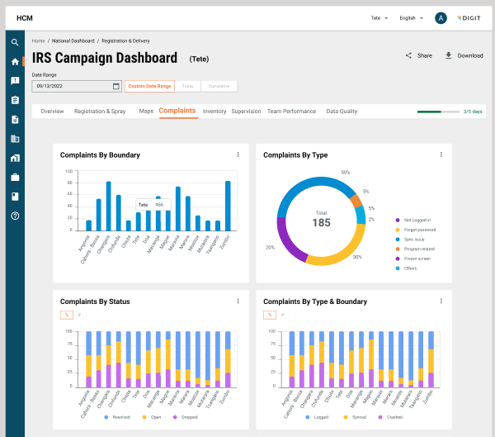
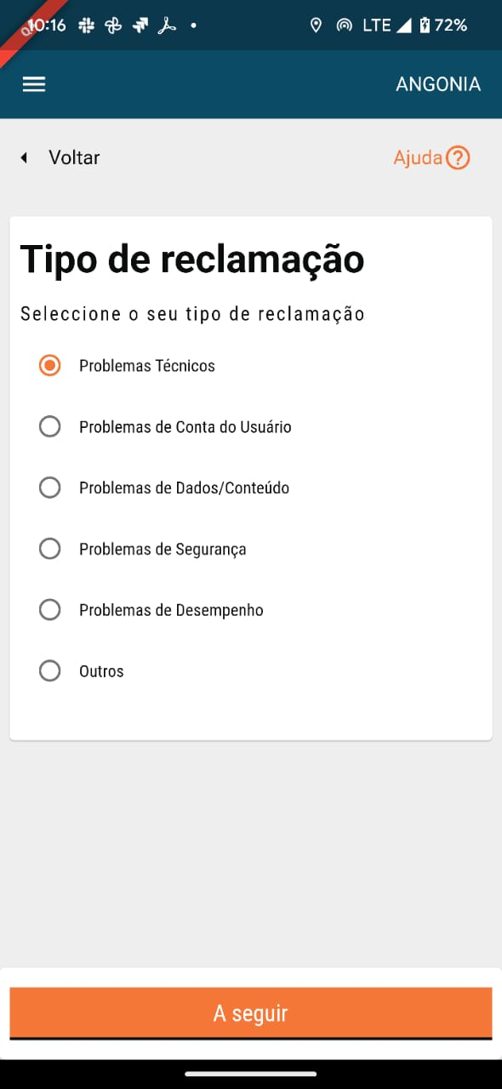
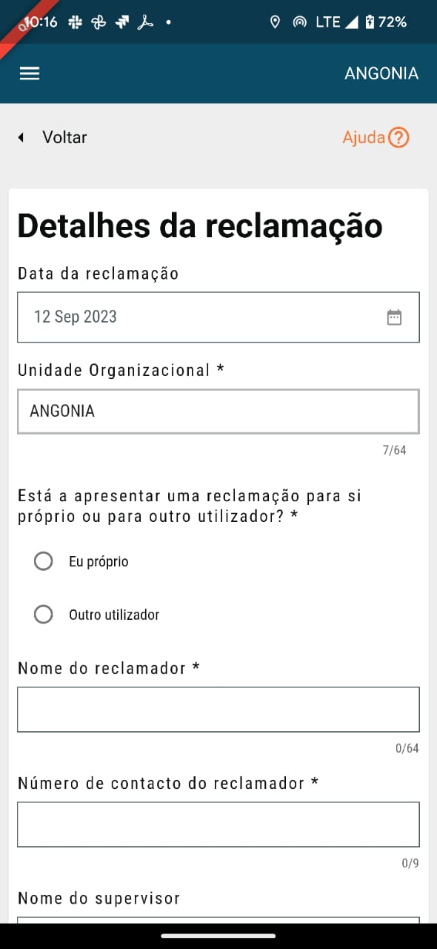
Helpdesk
Módulo de SALAMA para Helpdesk
Uma equipa dando apoio directo no campo
Uma equipa dando apoio remoto de acordo com as solicitações dos técnicos

Slide 15
Responsabilidades no apoio ao usuário-helpdesk
Nível Central
Configurar Dispositivos
Apoiar formação de registadores, e supervisores das equipas;
Cadastro de Utilizadores;
Envio de relatórios diário;
gerir solicitações sobre a plataforma
Supervisionar a digitalização ;
Monitorar os dispositivos e sincronização de dados
Nível Provincial
Apoiar formação e supervisionar o nível Distrital;
Reportar alterações nos microplanos;
Gerir problemas de plataforma a nível do distrito;
Dar apoio técnico ao Distrito;
Distrito;
Apoiar os registadores e supervisores das equipas no processo de registo
Reportar os problemas ao Helpdesk

Slide 16
Desafios
Soluções
Passagem de conhecimento para a equipa técnica do MISAU para melhor dar suporte aos distritos;
Envio de Micro Planos com informação incompleta;
Maior número de formandos vs condições da formação (salas, projectores, guiões de formação, etc..)
O incomprimento dos TdRs para seleção dos Registradores;
O preenchimento incorreto dos formulários dos Armazéns
Partilha de credenciais;
Problemas de conectividade para sincronização dos dados.
Formação da equipa do MISAU e apropriação do processo;
Criação de equipas de revisão dos MPP a todos níveis;
Criação de diversos grupos de formação e uso de salas de aulas para a formação;
Envolvimento das lideranças locais para a selecção dos registadores;
Supervisão e apoio técnico durante a campanha;
Monitoria através do helpdesk e supervisão;
Fazer login na sede antes de sair ao campo e trabalhar em off line.

Slide 17
Lições aprendidas
O envolvimento dos IT provincial foi crucial para a resolução de problemas reportados,
O envolvimento dos colegas de outras Províncias
Para agilizar a aprovação e resolução das solicitações, foi necessário que a comunicação entre o Distrito e a Província fosse rápida e coordenada;
A visita de campo provou ser crucial para resolução de vários problemas que não são reportados durante o dia;
Criação de uma linha apoio para o reporte de problemas associado a plataforma Help Desk.
O Uso da plataforma para os balanços diários e relatórios demonstrou se ser confiável e dinâmico;

Slide 18














Slide 19

Obrigada

Slide 20

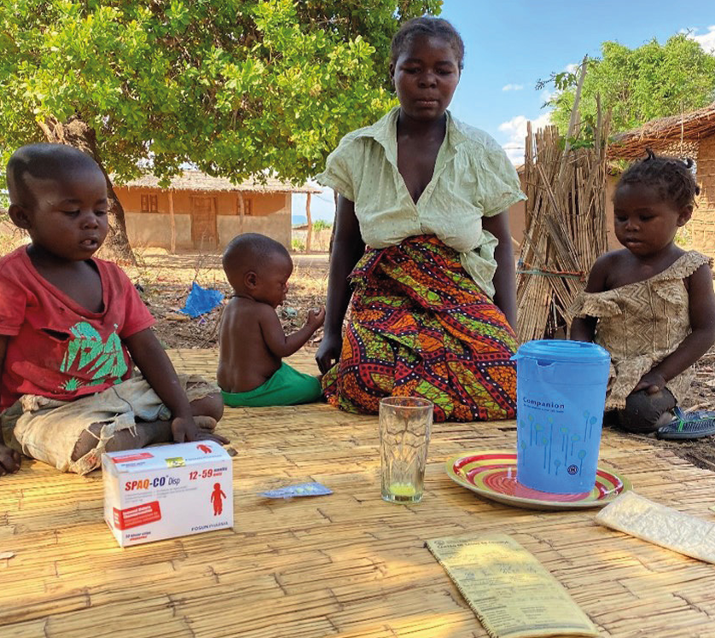
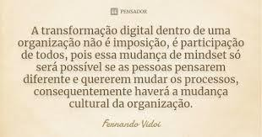
Promover o acesso aos serviços de saúde, equidade de género e direitos humanos para acabar com a malária

